Slide 1
Master of Science in Computer Science and Engineering
A Trusted and
Privacy-Enhanced
In-Memory Data Store
Jury:
Dr. João Moura Pires
Dr. Pedro Inácio
Adviser:
Dr. Henrique Domingos
Miguel de Lemos Dias Rosa Anciães
February 2021
Notes:
Boa tarde a todos, Dr João Moura Pires, Dr Pedro Inácio, Dr Henrique Domingos, vou então dar inicio à apresentação da minha dissertação entitulada de A Trusted and Privacy-Enhanced In-Memory Data Store ou, Sistema de Armazenamento Confiavél, de dados mantidos em Memória.

Slide 2
Outline
Dissertation Elaboration
Introduction
Context and Motivation
Problem and Contributions
Proposed Solution
System Model and Architecture
Prototype Implementation
Experimental Evaluation
Conclusion and Future Work
Notes:
A dissertação vai seguir o seguinte indice, começando por introduzir o contexto da tese, os seus principais problemas e as devidas contribuições.
Em segundo lugar apresentarei a solução propposta, o seu modelo de sistema e implementação do prototipo, seguido da sua avaliação experimental do mesmo.
Concluimos então com algumas notas finais e tambem algum trabalho que poderá vir a ser realizado no futuro.

Slide 3
Outline
Dissertation Elaboration
Introduction
Context and Motivation
Problem and Contributions
Proposed Solution
System Model and Architecture
Prototype Implementation
Experimental Evaluation
Conclusion and Future Work
Notes:
Começando então pela introdução

Slide 4



Cloud Adoption: Data on the Cloud is Rising
Context and Motivation
Rise of NoSQL databases “as cloud -storage-services”.
24%
Applications deployed on cloud increasingly handle critical and sensitive information.
76%
46%
54%
Gigabyte < Terabyte < Petabyte < Exabyte < Zettabyte
Notes:
Sabemos que pela epoca em que vivemos, a quantidade de dados a circular pela internet tem vindo a aumentar significamente nos ultimos anos. Como podemos ver no gráfico situado há esquerda, não só aumenta a quantidade de dados como também a percentagem desses dados que são processados e armazenados em centros em cloud, representando esta ultima, em 2018, com mais de 75% de todo o trafego.
Com este aumento de quantidade de dados, foi preciso tambem adapatar as soluções de armazenamento, e observamos um aumento da popularidade de bases de dados não relacionais, devido à sua flexibilidade, rapidez e capacidade de processemento.
Simultaneamente, observamos também um aumento da consciencia do publico em relação à privacidade destes mesmos dados. O aumento do escrutinio da segunraça da internet tem como objectivo garantir que dados pessoais e sensiveis se mantem confidenciais.

Slide 5




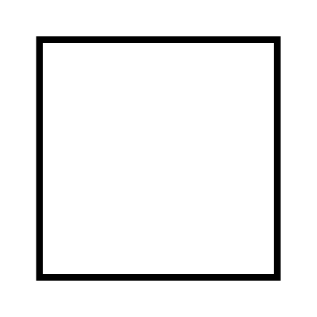

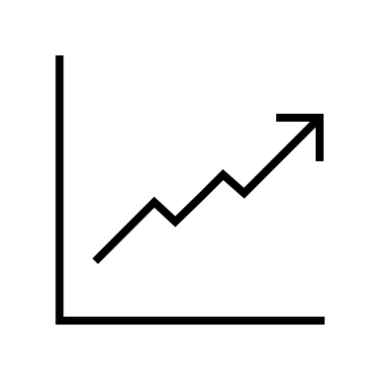
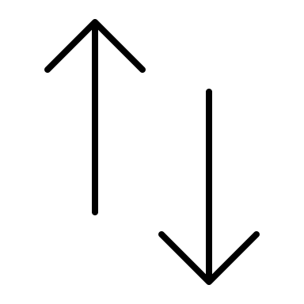






Why Cloud?
Context and Motivation
Cloud Benefits
To Cloud …
Increased Productivity and Agility
Flexible Capacity / Scalability
Improved Availability and Bussiness Continuity
Reduced Costs / Pay as you Use
Notes:
Mas então, porque mudar para a cloud?
Estes sistemas possibilitam uma maior facilidade de gestão dos projectos tanto para pequenas empresas mas tambem para grandes companhias, tal como a escalabilidade flexivel, o aumento da disponibilidade em geral, e automatização de varios fluxos de trabalho. Isto reflecte diretamente na produtividade e agilidade das equipas de desenvolvimento, e tudo isto pagando apenas pelos recursos utilizados, podendo assim reduzir os custos gerais de um projecto.
No entanto, esta facilidade obtida não vem sem as suas desvantagens

Slide 6



Why Cloud?
Context and Motivation
Cloud Security
… Or not
to Cloud …
Increased Productivity and Agility
Flexible Capacity / Scalability
Improved Availability and Bussiness Continuity
Reduced Costs / Pay as you Use
Notes:
O facto de corrermos aplicações em lugares remotos aumenta não só a superficie de ataque, como tambem a preocupação com a segurança dos dados. Quando comparado a um centro de dados privado ou tradicional, a segurança na cloud pode tornar-se uma barreira para maior adoção desta tecnologia.

Slide 7



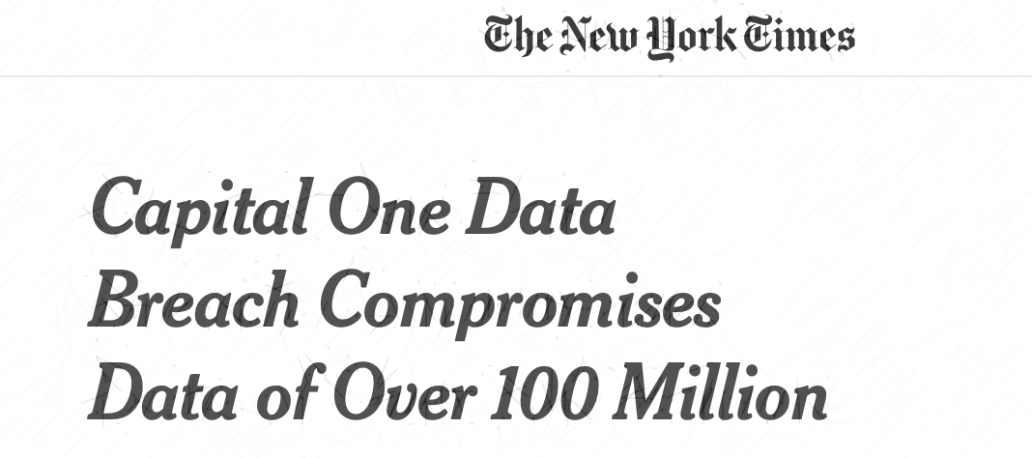
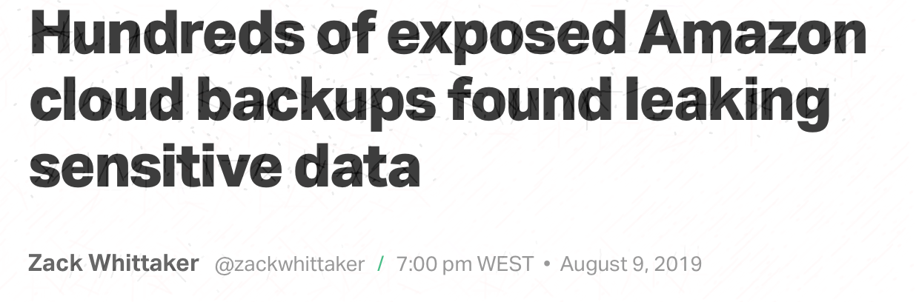
Relevant Incidents
Context and Motivation
Notes:
Como pode ser visto nestes incidentes recentes, os indices de ataques a sistemas de cloud são algo elevados, com tendencia para crescer à medida que mais dados são para lá movidos.

Slide 8

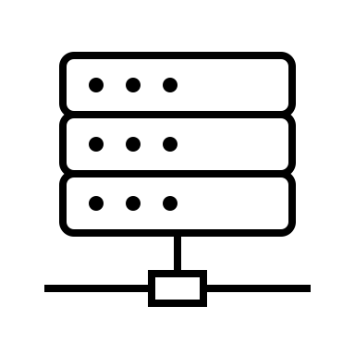
Threat Model
Problem and Contributions
External Threats
“Hacking”, Breaking Access Control
Malware Installation
Memory Monitorization
Breaking data confidentilaity
Critical App
App
Shared Stack
Notes:
Com esta informção, podemos começar a definir o modelo de adversário da dissertação. Á direita, temos uma tipica arquitecture em cloud, onde aplicações partilham recursos fisicos num centro de dados.
Começamos então por identificar que os problemas poderam partir de atacantes externos ao sistema, que normalmente exploram vulnerabilidades nos sistemas de controlo de acessos, ganhando privilégios na maquina, instalando processos maliciosos para conseguir monitorizar memoria de uma aplicação, quebrando assim a confidencialidade dos dados.

Slide 9




Threat Model
Problem and Contributions
Internal Threats:
Malicious (HbC) Sys. Administrators
Insider Exploits
Memory Monitorization
Breaking data confidentilaity
Critical App
App
Shared Stack
Notes:
Visto que a aplicação está agora a viver num lugar remoto, teremos que considerar também ataques internos, onde administradores maliciosos, com acessos e credenciais priveligiadas poderam também, dentro do mesmo modelo, monitorizar a memória da aplicação, quebrando assim a confidencialidade da mesma.
De notar que admintimos o modelo de Honesto mas Curioso, onde individuos com acesso fisico às maquinas, não atuam de maneira a danificar fisicamente os servidores.

Slide 10


Dissertation Problem
Problem and Contributions
Memory Vulerability Exposuse
Deficient Isolation from malicious code.
Non-attestable Software and hardware
Critical App
App
Shared Stack
Notes:
Identificado o modelo de adversário podemos então enumerar os grandes problemas da tese:
1. As aplicações correm em memória remota, não protegida, e sobre dados não cifrados.
2. As aplicações não tem isolamento necessário, e o processamento pode ser interferido por outro código ou processo, no sistema,
3. O software e hardware não é atestado, correndo o risco de estar a executar código, que até pode parecer correcto, mas é no fundo ehh, código malicioso.

Slide 11





Contributions
Problem and Contributions
Cloud-enabled Privacy-Enhanced Solution
Secure Data In-Memory
Confidentiality of App (KVS)
Attestation of SW and HW
Analysis Report
Throughput
Latency
Resources
Notes:
8º minute
E assim definimos que as contribuições desta dissertação serão a implementação de um sistema de armazenamento seguro e confidencial, com o objetivo de correr uma aplicação do tipo chave valor, em ambiente cloud..
Por fim, produzir um relatório de analise da solução e determinar a sua validade.

Slide 12
Outline
Dissertation Elaboration
Introduction
Context and Motivation
Problem and Contributions
Proposed Solution
System Model and Architecture
Prototype Implementation
Experimental Evaluation
Conclusion and Future Work

Slide 13

What is a TEE?
Proposed Solution
A TEE (Trusted Execution Environment) isolates portion of physical memory to protect some code from view of modification.
A TEE abstraction library helps with application integration.
Application
Code Block
Application
Abstraction Library
Remote Attestation
Remote Attestation
Hardware
Hardware
TEE
TEE
Notes:
Sendo assim, a solução proposta passa por introduzir um componete fisico que poderá dar garantias de confiança alta. O TEE, ou Ambiente de Execução Confiavél, é uma tecnologia que pretende isolar blocos de código sensiveis, e corre-los de forma segura e atestável
A aplicação carrega blocos de código para dentro do processador, para secção de memoria protegida está isolada do resto dos componentes do sistema, e não pode ser vista ou modificada depois de ser inicializada. Este código carregado em enclave pode ser atestado, para dar guarantias ao utilizador que mantem a integridade desejada.
No entanto, devido ao forte isolamento, código carregado tem dificuldades em comunicar com o exterior, e estas secções de memoria protegida tem também memorias limitadas, normalmente 64 ou 128MB. Estas limitações podem ser ultrapassadas, mas impoem uma grande penalização de desempenho da solução.
Para ajudar com a integração da aplicação neste ambiente seguro, damos uso a uma biblioteca de abstração. Estas bibliotecas ajuda a executar aplicações completas e não modificadas dentro do ambiente seguro, em vez de pequenos blocos de codigo.

Slide 14
Architecture: Typical Cloud Stack
Proposed Solution
Application
Containerization Tecnhology
Host OS
Hypervisor
Hardware
Notes:
Olhando um pouco para a arquitetura do sistema, este slide representa uma pilha de componentes de um sistema de cloud normal, onde em cima do hardware corre um hipervisor, onde pode correr varios sistemas operativos. Devido a sua flexibilidade, e agilidade de desenvolvimento, tem subido a popularidade de aplicações a correr dentro de contentores.
Mas onde entram os componentes seguros?

Slide 15
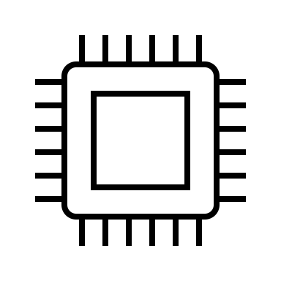
Architecture: TEE Protected Cloud Stack
Proposed Solution
Application
Local Attestation Service
Application
TEE Abstraction Layer
Containerization Tecnhology
Containerization Tecnhology
Host OS
Host OS
Hypervisor
Hypervisor
Hardware
Hardware
TEE
Notes:
Comecamos por introduzir um processdor na camada de hardware capaz de implementar um ambiente de execução seguro. Para ajudar com integração, as bibliotecas de abtsração são colocadas por baixo da aplicação, pois vão encapsulara aplicação mais o serviço de atestaçao local num contentor docker. Este serviço de atestação local vai ajudar na atestação dó código aplicacional e vamos revisita-lo mais a frente.

Slide 16




System Model Overview
Proposed Solution
Key Value Store
Local Attestation Service
Proxy
TEE
TEE
TEE
Key Value Store
Auth Server
Secure Communication Channel (TLS)
Notes:
Utilizando os stacks anteriores este é modelo de sistema da tese. Começamos com um utilizador que se autentica com um servidor de autenticação externo, cuja segurança estar fora do escopo desta tese. O utilizador autenticado faz então operações contra o proxy. Este proxy serve como ponto unico de entrada do sistema.
O proxy garante a autenticidade do utilizador e respectivas permissoes e comunica com dois tipos de armazenamento, um que correr em ambiente seguro, e outro que corre fora em memoria desprotegida.
Entrando agora em mais detalhe no modelo, e focando no proxy,

Slide 17
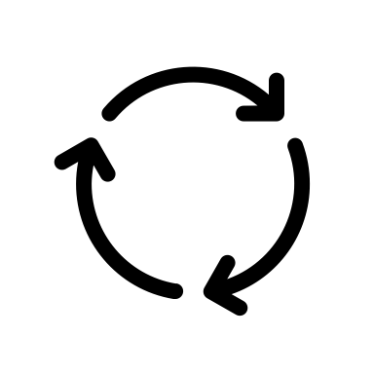


Proxy
Proposed Solution
Proxy
TEE
Auth
Encryption Service
TEE enabled Storage Server
Encrypted Storage Server
Attestation Server
TEE
TEE
Notes:
Como indica a figura, o proxy realiza à entrada as verificações de permissoes à entrada e comunica então com os dois tipos de sistemas de armazenamento.
Como visto anteriormente, a confidencialidade e integridade de dados em ambiente confiavel é garantida pelo proprio processador pelo que o proxy apenas encaminha os pedidos ao sistema de armazenamento.
Por outro lado, ao correr em memória não protegida, a confidencialidade dos dados tem de ser garantida de outra forma, e é por isso que antes da comunicação com o sistema de armazenamento, os dados passam por um serviço de cifra, de maneira a não serem expostos de forma não cifrada em memoria.

Slide 18
Key-Value Store
Proposed Solution
TEE Enabled Storage Server
Encrypted Storage Server
Attestation Server
TEE
TEE
< hello, world >
< foo, bar >
< plain, text >
< /kmX9I0YxspdsATlydGePA==, gJBeJwT/iIR8GCszlLfTXg== > < Dvy1r4XamuOXpTWFa6g+Fg==, 7QkxWv3C/LrYu8Ql1dgLkQ== > < /MIqISpkZS5+bHkyFys5tQ==, uCzWdvDomApnRVSMvkUVuw== >
Notes:
Como podemos ver, a permanencia de dados em ambiente confiavel pode ser feita em formato não cifrado, pois a memoria está protegida pelo processador, mas do outro lado, a cifra tem de ser executada.
Mas então porque esta divisão de memoria? Esta divisão serve para combater os problemas de desempenho relacionados com a curta e limitada memória dos ambientes de execução confiaveis.
Ainda, para melhorar a segurança da solução em memoria não protegida fazemos tambem a utilização de cifras homomorficas.

Slide 19


Key-Value Store
Proposed Solution
Homomorphic Encryption:
Encrypted Storage Server
Can be slower than standard encryption
Can increase dataset size (Pailier Keys)
Data is never shown as plain text when processed.
< /kmX9I0YxspdsATlydGePA==, gJBeJwT/iIR8GCszlLfTXg== > < Dvy1r4XamuOXpTWFa6g+Fg==, 7QkxWv3C/LrYu8Ql1dgLkQ== > < /MIqISpkZS5+bHkyFys5tQ==, uCzWdvDomApnRVSMvkUVuw== >
Notes:
Estas cifras possibilitam a execução de operações sobre dados cifrados. E embora posso tornar o processo mais lento, e os tamanhos das bases de dados maiores, tem a grande vantage de nuncar expor ou processar dados na sua forma não cifrada.
Relembrando um dos problemas da tese, os dados não podem ser armazenados nem processados no seu formato não cifrado, e a cifra homomorfica ajuda a mitigar esse problema.

Slide 20


Attestation Flow
Proposed Solution
Mechanism that check system’s state:
External CAS holds correct application definition.
LAS generates a report of the current application definition.
CAS recieves report and compares it to the correct definition.
Key Value Store
LAS:
Local Attestation Service
CAS: Configuration and Attestation Server
Notes:
O sistema de atestação implementado é uma execução que confirma o estado da aplicação quando esta inicializa e para isso são precisos os componentes LAS, o serviço de atestação local que agrupado com a aplicação e um serviço de atestação externo, o CAS.
Para começar, a serviço de atestação externo é pré configurado com a estado correto da aplicação ou desejado [click], como podemos ver em baixo.
Seguidamente, o serviço local comunica com a aplicação e gera um relatório com toda a informação sobre o estado atual. [click]. Este relatório é assinado [click] e enviado para o serviço externo [click], que verifica a assinatura do mesmo [click] e prossegue em comparar o estado atual com a estado correto e desejado do sistema.
Com esta execução conseguimos verificar se o estado do sistema aquando a sua inicialização, é o estado correto e pretendido pelo cliente. Caso negativo, a atestação falha e o serviço não inicializa.

Slide 21
Prototype Technologies
Prototype Implementation
Application
Local Attestation Service
TEE Abstraction Layer
Containerization Tecnhology
Host OS
Hypervisor
Hardware
TEE
Notes:
Relembrando o stack seguro em cloud, podemos agora substituir os componentes pelas respectivas tecnologias utilizadas no prototipo.

Slide 22
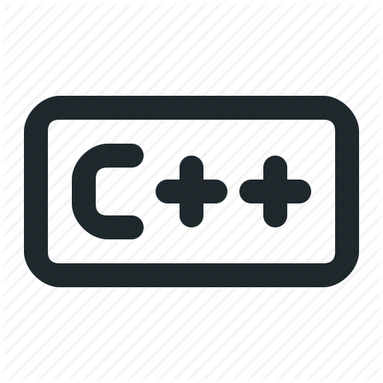


Key Value Store
Prototype Implementation
Attestation Service
Hypervisor
Hardware
TEE
Notes:
A aplicação testada é o Redis versão 6, acompanhado de um sistema de atestação implementado em c++. Como tecnologia de abstração, foi utilizado o SCONE, para ajudar com a integração do Redis não modificado. As aplicações correm em contentores docker sobre um sistema operativo ubuntu 18.04, confiando no processor Intel SGX para implementar os ambientes de execução confiaveis.

Slide 23


Proxy
Prototype Implementation
Attestation Service
Hypervisor
Hardware
TEE
Notes:
O proxy partilha as memas camadas mais baixas, com exceção da parte aplicacional, onde foi implementada um servidor web em koltin, utilizando a framework spring boot. O mesmo para o serviço de atestação local, também implementado em koltin.

Slide 24




Other Components
Prototype Implementation
Authentication Server
Benchmark Client
Open source Identity and Access Management Service.
Implements standard SSO directives
Notes:
Para os componentes menos falados, o servidor de autenticação é uma tecnologia chamada keycloak, que implementa os standarts de segurança em gestão de utilizadores, autenticação e autorização.
Quanto ao cliente, foi emulado como um benchmark, utilizando a plataforma de testes de carga chamada Gatling, implementado e configurado em Scala.

Slide 25
Prototype Location
Proposed Solution
Repository https://github.com/ | Docker Hub hub.docker.com/repository/docker | Latest Version
aanciaes/secure-redis-container | aanciaes/secure-redis | v1.1.5
aanciaes/secure-redis-proxy | aanciaes/secure-redis-proxy | v1.3.1
aanciaes/secure-redis-client | - | v1.0.0
Notes:
O prototipo está divido nos grandes componentes do sistema, e a sua implementação presente no github, e também como contentores docker nos repositorios oficiais. Esta informação está tambem presente na secção de referencias no documento oficial.

Slide 26
Outline
Dissertation Elaboration
Introduction
Context and Motivation
Problem and Contributions
Proposed Solution
System Model and Architecture
Prototype Implementation
Experimental Evaluation
Conclusion and Future Work

Slide 27


Tests & Environment
Experimental Evaluation
Commodity Hardware
Proxy & Redis in Cloud:
Standalone (single Redis Instance)
Cluster (6 nodes: 3 masters & 3 slaves)
Homomorphic Encryption:
Sum (Paiilier Key)
Search (Symmetric Serachable Encryption (AES))
Dedicated Server Node
Processor: Intel 2x Xeon Silver - 2.2GHz/3.2Ghz
Memory: 128 GB
Hard Drive: 4TB SATA HDD
Public Network: Beginning at 1 Gbps
Private Network: Beginning at 2 Gbps
Set and Gets during 10 minutes. <20byte, 100byte>
Comparing Vanila vs Privacy Enhanced Solution
Notes:
Quanto à avaliação experimental, vamos realizar dois grandes tipos de testes.
Os testes ao sistema Proxy mais Redis, onde serão avaliadas apenas uma instancia de Redis e tambem na sua configuração em cluster, composto por 6 instancias, onde três seram instancias master e tres instancias de replicação.
Numa ultima parte será testada tambem a influencia da encriptação homomorfica em operações especificas de Soma, utilizando as chaves Pailier e tambem operações de pesquisa, utilizando as chamada criptográfia simetrica pesquisavel que faz uso de chaves AES.
Os tests correram durante 10 minutos por operação, utilizando um par chave valor com 20 bytes para a chave a 100 bytes para o valor. Estes testes correram tambem no ambiente provedor OVH, uma instancia dedicada que tem acesso a um processor Intel com Suporte para SGX.

Slide 28
Tests & Environment
Experimental Evaluation
Proxy & Redis in Cloud:
Standalone (single Redis Instance)
Cluster (6 nodes: 3 masters & 3 slaves)
Performance
Latency
(ms)
Throughput
(ops/s)
Resources
Memory Consumption
(MB)
CPU Load
(%)
Homomorphic Encryption:
Sum (Paiilier Key)
Search (Symmetric Serachable Encryption (AES))
Set and Gets during 10 minutes. <20byte, 100byte>
Comparing Vanila vs Privacy Enhanced Solution
Notes:
Para todos estes testesforam recolhidas metricas de desempenho, a latencia, as taxas de tranferencia medidas em operações por segundo e também recursos fisicos, como o consumo de memoria e a utilização de cpu.

Slide 29
Standalone Redis
Experimental Evaluation
Configuration | # Ops | RTT | Avg Loss
Proxy & Redis | 14038 | 42ms | -
Proxy SGX & Redis Encrypted | 12773 | 48ms | 14%
Proxy SGX & Redis SGX | 12013 | 50ms | 16%
Notes:
Começando então pelos testes de uma unica instancia de Redis, podemos verificar que a soluçao base sem qualquer proteção, representada a Azul, é a solução que apresenta melhor desempenho. Isto é um resultado esperado, pois o aumento de segurança trás a diminuiçao do desempenho.
Em segundo lugar, com cerca de 14% de perda, encontramos a solução representada a verde, uma solução que coloca o proxy a correr em hardware seguro, mas mantem o Redis em memoria não protegida, utilizando assim a encriptação para a manutenção da confidencialidade.
Por fim, com pior desempenho, cerca de 16% de perca sobre a solução base, temos a solução onde tanto o proxy como o Redis correm em ambientes confiaveis, representados a vermelho.
Podemos verificar que as duas soluções onde o proxy corre com ajuda do TEE, obtiveram resultdos semelhantes, o que podemos atribuir à elevada complexidade e tamanho do proxy, põe a prova as limitações de memória do TEE, levando assim a determinar este componente como maior componente de perda de desempenho do sistema.

Slide 30
Clustered Redis
Experimental Evaluation
Configuration | # Ops | RTT | Avg Loss
Proxy & Redis | 14219 | 41ms | -
Proxy SGX & Redis Encrypted | 13131 | 46ms | 13%
Proxy SGX & Redis SGX | 12229 | 49ms | 19%
Notes:
As memas configurações foram corridas com o Redis em mode de replicação cluster, onde uma unica instancia proxy comunica com 6 instancias Redis que partilham e distribuem os dados entre eles.
Devido ao modelo de consistencia do Redis ser um modelo de consistencia eventual, verificamos que os resultados são bastante semelhantes ao primeiro teste efectuado. Este modelo consiste em responder aos pedidos do utilizador os mais rapido possivel, deixando a replicação para outras instancias do cluster um processo desempenhado por trás e transparente ao cliente.
No entanto, o facto de os dados estarem partilhados entre as várias instancias pode explicar o facto de termos atingido resultados com desempenho um pouco acima do teste anterior, visto que cada instancia é responsável apenas por uma subset mais pequeno de dados.

Slide 31
Resources
Experimental Evaluation
Notes:
Ao observar as métricas complementares, verificamos que, tanto na instancia Redis como na instancia do Proxy, quando estes correm em ambientes confiaveis consome significamente mais CPU do que instancias que correm em memoria desprotegida. A gestão de memoria protegida incorre numa penalização de desempenho do CPU, assim como a presença adicional de um sistema de atestação local, aumenta a necessidade de utilização de CPU.
Quanto à utilização de memoria pelas instancias Redis, verificamos que, devido ao facto de o Redis ser uma tecnologia de armazenamento em memória, a memoria utilizada pela instancia está diretamente relacionada com o tamanho do conjunto de dados armazenados. Seguindo uma linha crescente durante testes de inserção de dados, e mantendo estável aquando dos testes de pesquisa. No entanto, verificamos que, observando a linha do Redis cifrado homomorficamente a grande diferença nos valores de memoria utilizados.
O facto de cifrar homomorficamente os dados, assim como a adição de provas de integridade aos mesmos, aumenta significamente o tamanho de cada par chave valor, resultando num conjunto de dados com cerca de o dobro do tamanho quando comparado a configurações não cifradas.

Slide 32
Homomorphic Encryption
Experimental Evaluation
Homomorphic Encryption Drops 35%
Homomorphic Encryption Drops 25%
Proxy SGX & Plain Redis Proxy SGX & Homo Encrypted Redis Proxy SGX & Encrypted Redis
Notes:
Nesta segunda bateria de testes, reunimos metricas sobre as operações de cifra homomorfica, comparando uma solução base, com instancias do Redis correndo cifras standrad AES e tambem cifras homomorficas.
Nas operações de Soma, verificamos que a cifra homomorfica, embora aumentando o nivel de privacidade, torna-se bastante mais lenta do qualquer outra configuração, devido à complexidade e ao tamanho das chaves utilizadas, declarando perdas de desempenho até 35%.
Já em operação de pesquisa, a pesquisa em conjuntos de dados cifrados revelou-se uma melhoria de desmpenho quanto a uma soluçao cifrada com cifras não homomorficas, ficando ainda assim, cerca de 25% atrás do desmpenho por uma solução não cifrada.

Slide 33
Outline
Dissertation Elaboration
Introduction
Context and Motivation
Problem and Contributions
Proposed Solution
System Model and Architecture
Prototype Implementation
Experimental Evaluation
Conclusion and Future Work

Slide 34
Conclusion
Final Notes
Hardware
Hypervisor
OS
Drivers
Dependencies
We were able to implement a Cloud-enabled Privacy-Enhanced Solution:
KVS-as-a-Service
Privacy and Integrity Preservation
Reduced Trusted Computing Base
About 20% trade-off (bearable depending on the use case)
Notes:
Para concluir esta apresentação, relembramos então as contribuições indicadas no inicio da apresentação e cruzamos referencias com os resultados obtidos para concluir que conseguimos implementar um sistema de armazenamento de dados mantidos em memória, de forma confiavél, segura e integra, reduzindo a nossa base de confiança apenas para um processador fisico, o processador Intel SGX.
A linha entre desmepnho e segurança não é uma linha estática, mas depende bastante do caso de uso a que se faz referencia. Conseguimos avaliar que a solução implementada perde cerca de 20% de desempenho para uma solução não protegida, mas consegui-se verificar a validade da solução com sucesso.

Slide 35
Future Work
Final Notes
SGX
SGX v2
On-demand Remote Attestation
Proxy
Replication
Multi-User/Tenant Support
Redis
Secure Disk Persistence
Notes:
Por fim, foi identificado algum trabalho que pode ser realizado no futuro de maneira a completar ainda mais a solução. Na area dos ambientes de execução confiavél, o avanço da tecnologia é constante e a integração do ainda em desenvolvimento SGX versão 2, pode ajudar com algumas limitações de memoria referentes à primeira versão do SGX. Por outro lado, a atestação implementada, funciona apenas na inicialização das instancias, e a mudança da mesma para funcionar em tempo de execução é uma mais valia.
Quanto ao Redis, ficou por implementar na solução uma maneira de asegurar a persistencia segura dos dados, visto que esta solução é mantida em memoria volatil e não persistente.
Referente ao Proxy, a versão implementada é identificado como um ponto de falha unica, e a replicação do proxy, pode ajudar à disponibilidade de todo o sistema. Assim como a implementação para o suporte para varios clientes diferentes de forma segura e isolada.

Slide 36
A Trusted and
Privacy-Enhanced
In-Memory Data Store
February 2021
Notes:
Aqui termino a minha apresentação e estou disponivel para qualquer questão que tenha surgido. Muito obrigado.

Slide 38
Slide Design Idea

Slide 39
Dissertation Storyline
Dissertation Elaboration
There is a trend to move to cloud. A lot of data and processing is moving to the cloud, and cloud providers are working to adapt their services to allow for faster processing and secure data storage.
But why are people moving to the cloud? Reduced costs, scalability on demand, improved availability and increase productivity and agility. However with all that data in the cloud, there haven been more attacks than ever. Which leads to the biggest cloud adoption barrier becoming security.
With the cloud becoming a shared infrastructes it opens up direct, undirect memory attacks.
To prevent these attacks, we will test an application that makes use of a TEE to isolate the application from everything. Use of a TEE virtualization framework to help with performance and integration.

Slide 40
Dissertation Storyline
Dissertation Elaboration
So, we protect the normal stack by adding a TEE into the hardware. We make use of a tee virtualization framework to aid with integration and deployment. Also add an attestation service to make sure everything is correct during the runtime.
We use the presented stack to implement the compoments in the system model presented below. This system model has four main components, the proxy, the KVS, the authentication server, the attestation servers and the client.
If we focus on the KVS, we can see two main configurations. The secure and nonsecure config. The secure works with the TEE and maintains the data in memory in plain text. To attack the memory limitations of the TEE, we maintain a larger dataset out of secure memory, (normal RAM) and maintain confidentiality by keeping all data actively encrypted. We also attck the performance issues by using an homomorphic encryption algorithm to perform operations over encrtyped data.

Slide 41
Outline
Dissertation Elaboration
Introduction
Context and Motivation
Problem and Contributions
Proposed Solution
System Model and Architecture
Prototype
Experimental Evaluation
Conclusion and Future Work

Slide 42
Adoption Barriers
Context and Motivation
TODO: Maybe this slide is not needed
Critical with large datasets with sensitive data
Critical applications
Add 2/3 better references
Thus, the top concerns among enterprises have been remarkably consistent over years of asking the question: What’s the major obstacle to cloud migration?
 Security/Compliance  Migration/Integration/Skill Sets
 Cost
More than 80% of all enterprises surveyed consistently respond that security and compliance are their top concerns in any cloud migration or transformation effort, followed by concerns over exactly how to effect a migration and how to identify and acquire new skills and resources.

Slide 43
Adoption Barriers
Context and Motivation
“More than 80% of all enterprises surveyed consistently respond that security and compliance are their top concerns in any cloud migration (…)”
---
Oracle - Moving Critical Applications to the Cloud

Slide 44
Problem / Threat Model
Problem and Contributions
Applications runs on a remote location, sharing several computing stack layers with other applications.
Also, it runs plain text data on unencrypted memory.
Opens several attack vectors:
Critical App
App
Shared Stack

Slide 45
Dissertation Problem
Problem and Contributions
Problem
Adversary Model
Honest but Curious model, negligent employee, exploited employee, malicious insiders
Insider Threats
Attacker capable of compromising the system through another application installed on the same system or malicious code existent or injected in the OS or OS hypervisor layers
Large trusted Computing Base
Performance vs Security
Secure Memory and Encrypted File System

Slide 46
Problem / Threat Model
Problem and Contributions
Direct attacks
Undirect attacks
Internal:
Physical Access
Memory Monitorization
by Exploited/Balckmailed Func.
Breaking confidentiality
External:
Communication
Data in transit
Exploited/Buggy external software
Beeing OS, hypervisor or even other apps
Installed on the same physical machine

Slide 47




Problem / Threat Model
Problem and Contributions
App
App
Shared Stack
Data in Transit:
External
Internal

Slide 48
Dissertation Contributions
Problem and Contributions
Design and implementation of the cloud-enabled privacy-enhanced solution
Trust-ability, security and privacy
TCB Reduction and Isolation
Hardware backed TCB and isolated processing
Software attestation
Solution oriented for in memory KVS platforms
Preserving native/built-in operations
Analysis Report
Standard Solution vs. Privacy Enhanced Solution
Throughput, latency
Memory and CPU (resources)

Slide 49
What is a TEE?
Proposed Solution
A TEE (Trusted Execution Environment) isolates portion of physical memory to protect some code from view of modification.
Code Block
Application
Hardware
TEE
Notes:
Explain attestation service. Explain better TEE. Codigo carregado para ser executado dentro de uma memori aprotegiada que é geriada dentro do proprio processador.
Attestatação dá garantias que o codigo injectado é o correcto
Virtualization dá transparencia para a aplicação

Slide 50
What is a TEE?
Proposed Solution
A TEE virtualization/abstraction library helps with integration and to overcome limitations.
Application
Abstraction Library
Hardware
TEE
Notes:
Explain attestation service. Explain better TEE. Codigo carregado para ser executado dentro de uma memori aprotegiada que é geriada dentro do proprio processador.
Attestatação dá garantias que o codigo injectado é o correcto
Virtualization dá transparencia para a aplicação

Slide 51

Key-Value Store
Proposed Solution
Secure Storage Server
Unsecure Storage Server
Limitations:
Memory
Performance
Attestation Server
< hello, world >
< foo, bar >
< plain, text >
< /kmX9I0YxspdsATlydGePA==, gJBeJwT/iIR8GCszlLfTXg== > < Dvy1r4XamuOXpTWFa6g+Fg==, 7QkxWv3C/LrYu8Ql1dgLkQ== > < /MIqISpkZS5+bHkyFys5tQ==, uCzWdvDomApnRVSMvkUVuw== >

Slide 52
Key-Value Store
Proposed Solution
Secure Storage Server
Unsecure Storage Server
Limitations:
Memory
Performance
Attestation Server
< hello, world >
< foo, bar >
< plain, text >
< /kmX9I0YxspdsATlydGePA==, gJBeJwT/iIR8GCszlLfTXg== > < Dvy1r4XamuOXpTWFa6g+Fg==, 7QkxWv3C/LrYu8Ql1dgLkQ== > < /MIqISpkZS5+bHkyFys5tQ==, uCzWdvDomApnRVSMvkUVuw== >

Slide 53
Tests & Environment
Experimental Evaluation
Redis in two modes:
Standalone
Cluster
Performance
Latency
(ms)
Throughput
(ops/s)
Resources
Memory Consumption
(MB)
CPU Load
(%)
Homomorphic Encryption:
Plain Text
Standart Encryption
Homomorphic Encryption
As many requests as possible in 10 minutes

Slide 54
Tests & Environment
Experimental Evaluation
Client (Commodity Hardware)
Proxy
Secure Proxy
Secure Proxy
Redis
Encrypted Redis
Secure Redis

Slide 55
Standalone Redis
Experimental Evaluation
Configuration | # Ops | RTT | DB Size
Proxy & Redis | 14038 | 42ms | 2 MB
Proxy SGX & Redis SGX | 12013 | 50ms | 2 MB
Proxy SGX & Redis Encrypted | 12773 | 48ms | 6,5 MB

Slide 56
Resources
Experimental Evaluation
Add simplistic memory graphs

Slide 57
Resources
Experimental Evaluation

Slide 58
Conclusion
Final Notes
Referencing the SGX secure enclaves, we saw a performance drop of about 18% to approximately 25%, because the performance of an application running on an enclave depends on these three main points:
Memory Access Local: If the application exceeds the EPC size limit, memory is swapped to main memory and that requires additional encryption and decryption cycles.
System Calls: System calls require enclave exiting and entering which is a slow pro- cess. However, SCONE uses an asynchronous system call interface that ensures that threads do not need to exit the enclave to perform a system call.
Threading: SCONE uses asynchronous application threading in order to allow switching to another application thread if another one is waiting for some system event, without exiting the enclave, which can speed up the performance.
We were able to provide a solution with beareble trade-offs (depending on the use case)
Trust-ability, security and privacy.
Software attestation
Replication Mechanism
Drastically reduced TCB
Complete analysis report.

Slide 59
References
Final Notes
Cloud Adoption: https://dzone.com/articles/cloud-data-centers-are-poised-to-take-the-spotlight, https://db-engines.com/en/ranking
Why Cloud? - https://www.isc2.org/-/media/ISC2/Landing-Pages/2019-Cloud-Security-Report-ISC2.ashx?la=en&hash=06133FF277FCCFF720FC8B96DF505CA66A7CE565
Adoption Barriers - http://www.oracle.com/us/solutions/cloud/move-critical-apps-to-cloud-4441209.pdf
Relevant Incidents - https://healthitsecurity.com/news/remote-attacks-on-cloud-service-targets-rose-630-amid-covid-19

